Slide 1
EUROPA.-LA VUELTA AL MUNDO EN 885 JARDINES.-ESCOCIA.-K.-
Selección de textos y fotografías por
JOSE ELIAS BONELLS

Slide 2
Achamore Gardens
Achamore House es una mansión en la Isla de Gigha , Escocia .
Fue construida en 1884 por el teniente coronel William James Scarlett, y los extensos jardines fueron diseñados por Sir James Horlick a partir de 1944.
La casa está protegida como una edificio catalogado categoría B , mientras que los terrenos están incluidos en el Inventario de Jardines y Paisajes Diseñado en Escocia .

Slide 3
Los Jardines Achamore son propiedad de la Fundación del Patrimonio, y están abiertos al público.
El clima templado de las Hébridas Interiores , y el microclima de los jardines, permite una gama inusual de las plantas a florecer.
] Los jardines incluyen los especímenes del sur de Nueva Zelanda, pinos de Moctezuma de América Central, Puya alpestris de los Andes, y Wollemia nobilis de Australia.

Slide 4
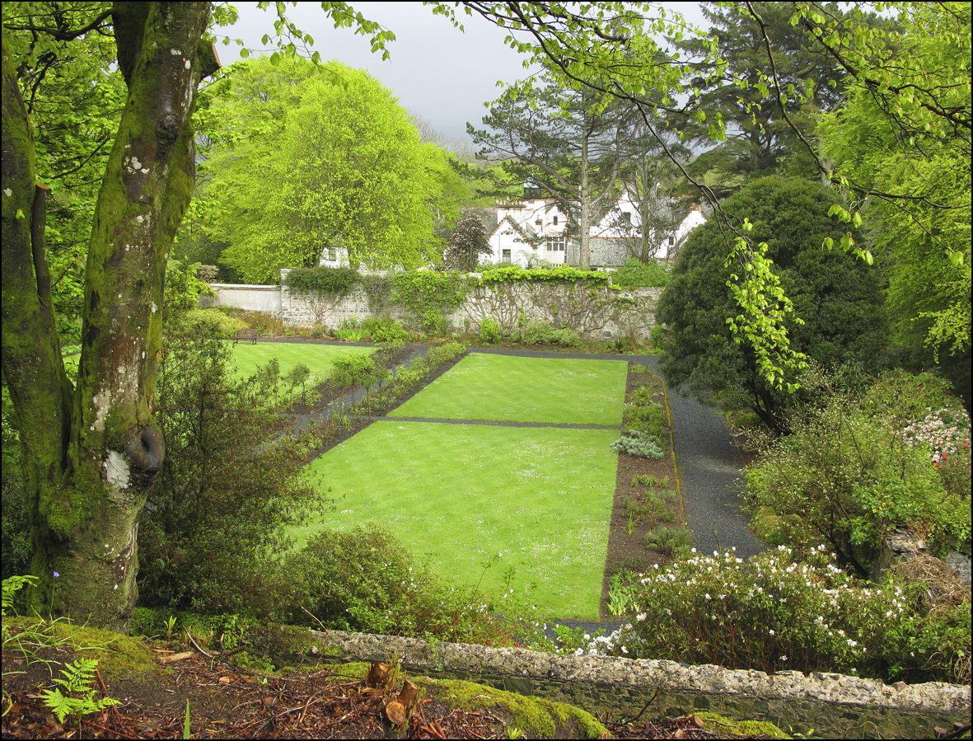

Slide 5
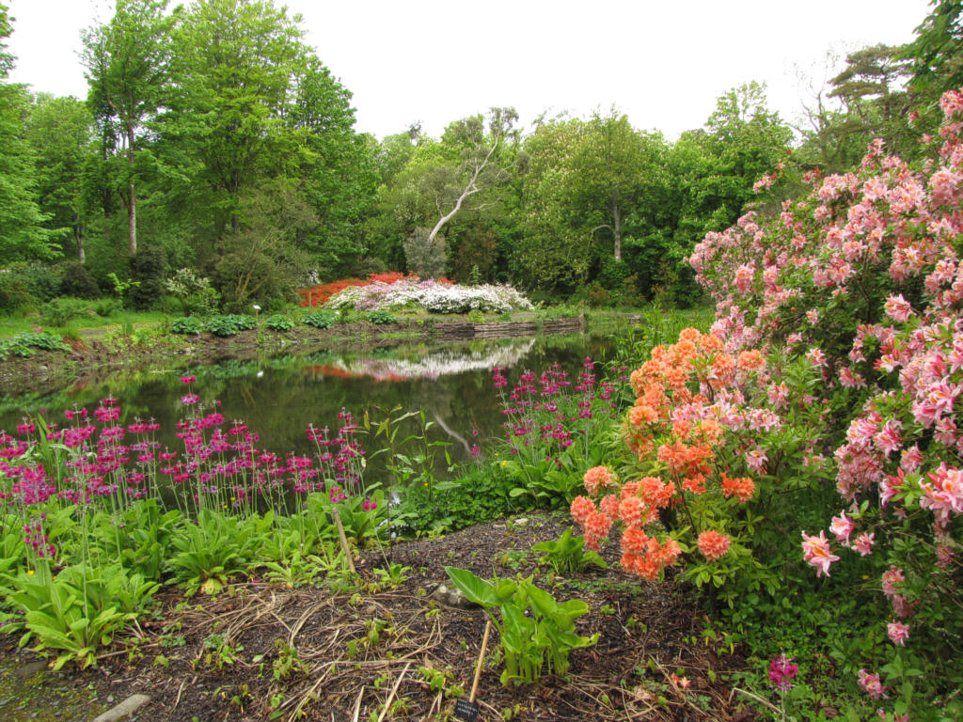

Slide 6
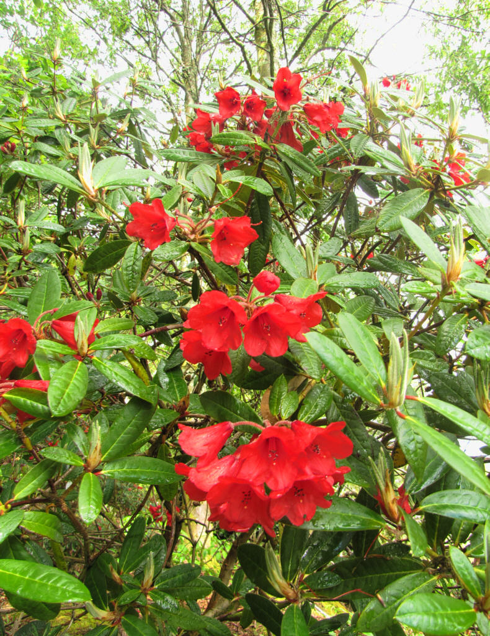
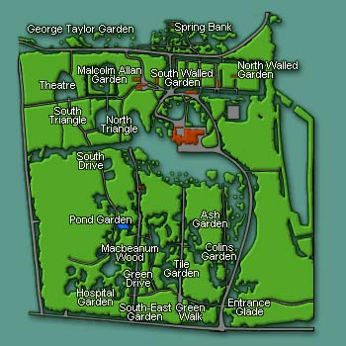

Slide 7
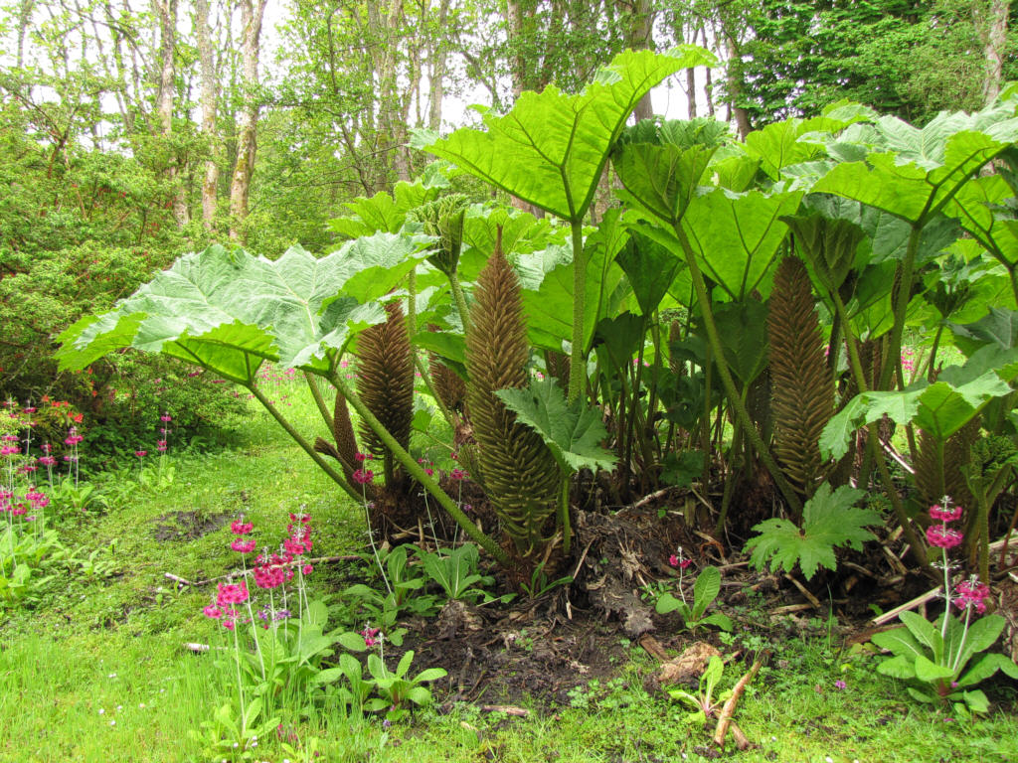

Slide 8
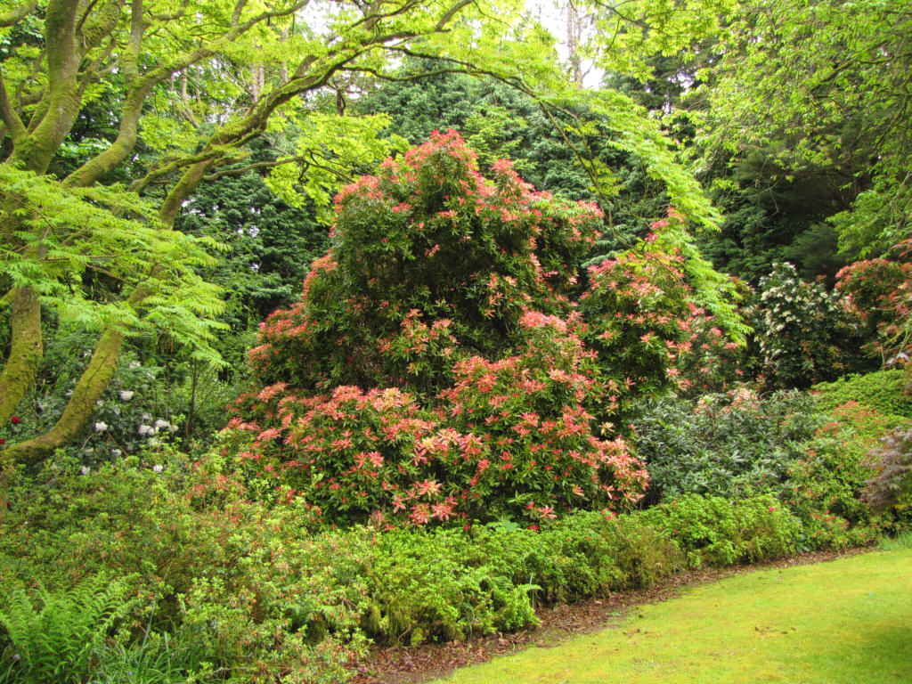
Notes:
Pieris

Slide 9
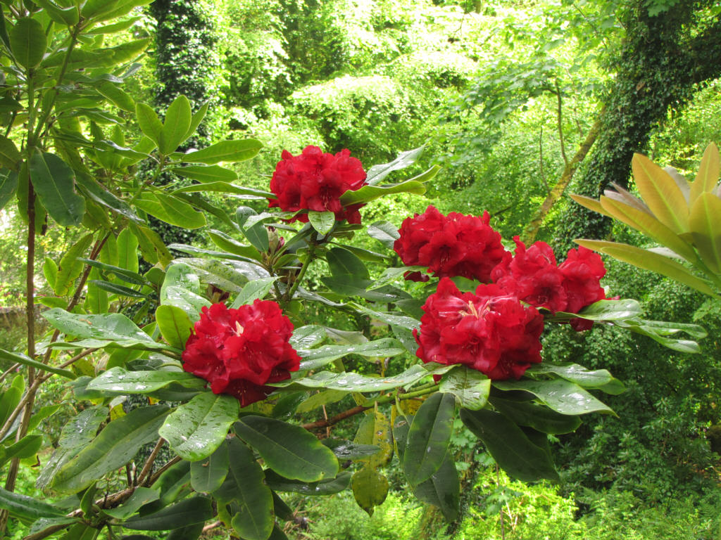

Slide 10
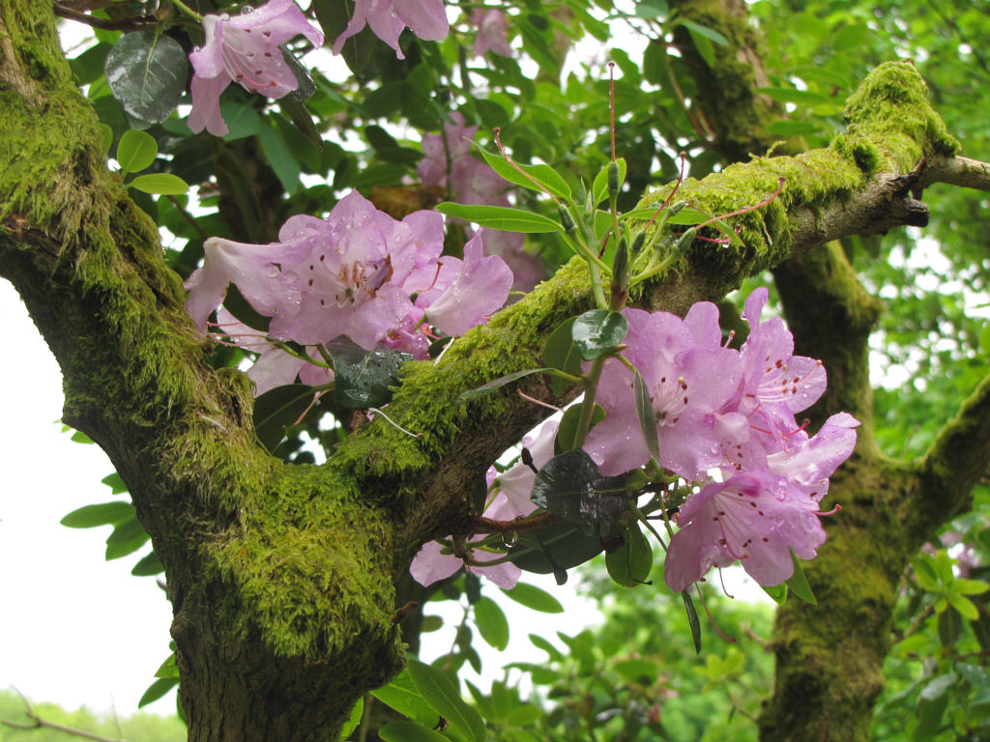
Notes:
Rhododendron oreotephres

Slide 11
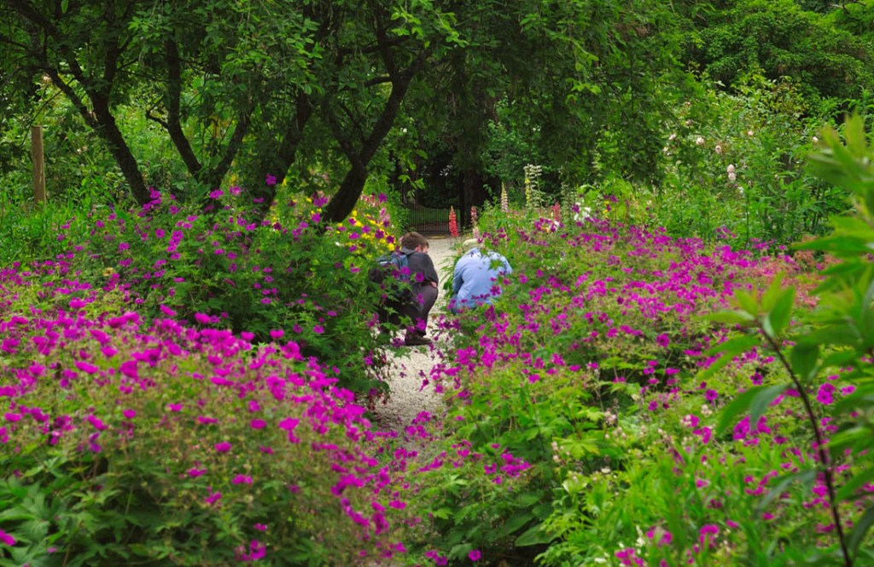

Slide 12
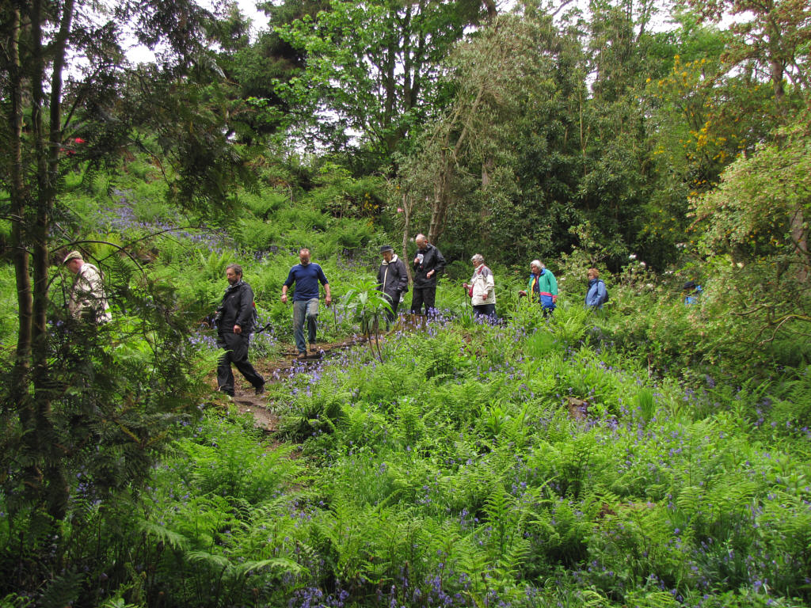

Slide 13
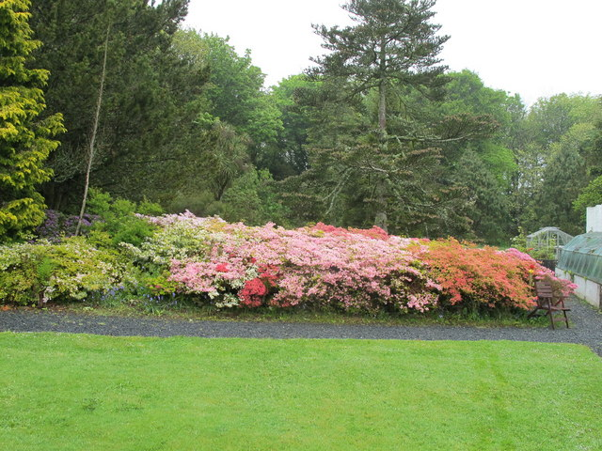

Slide 14
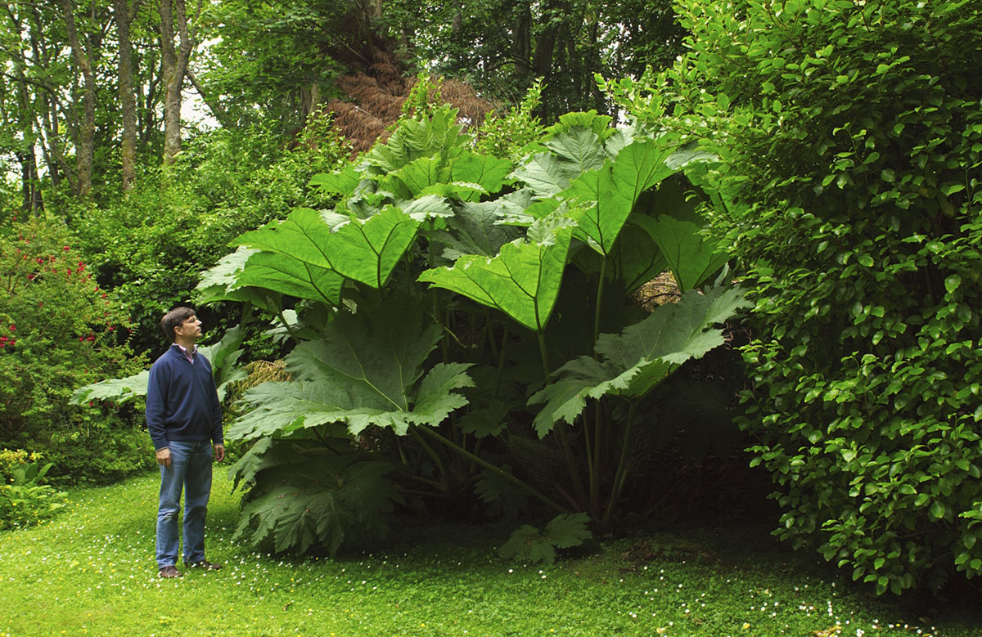

Slide 15
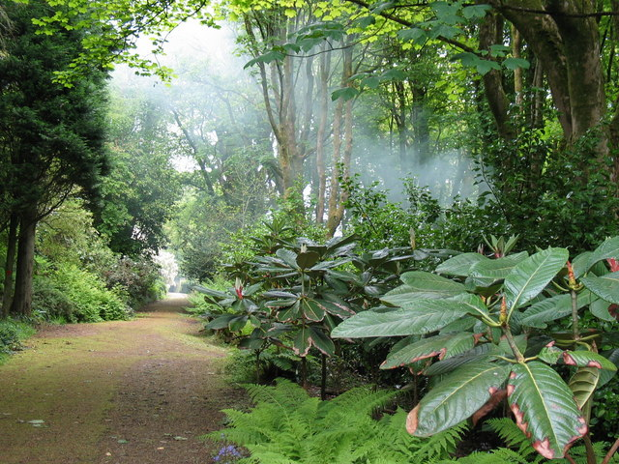

Slide 16
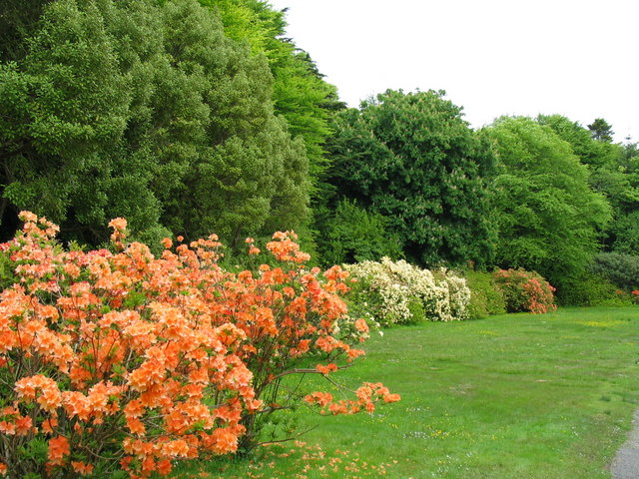

Slide 17
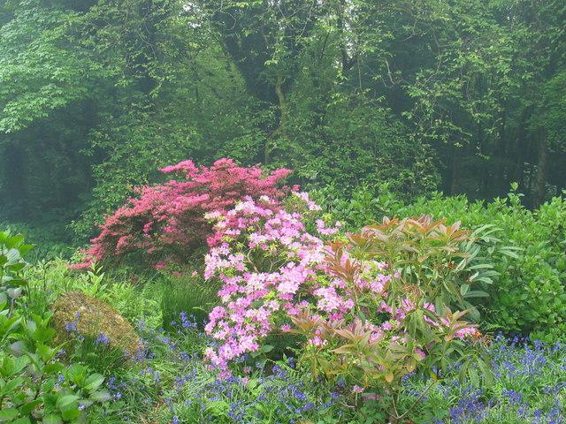

Slide 18
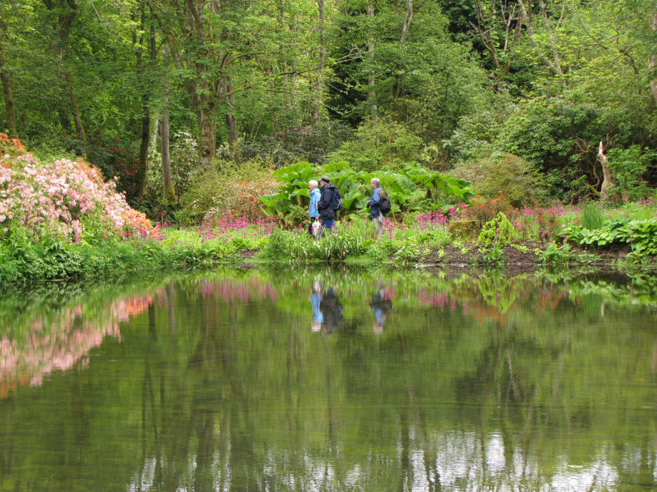

Slide 19
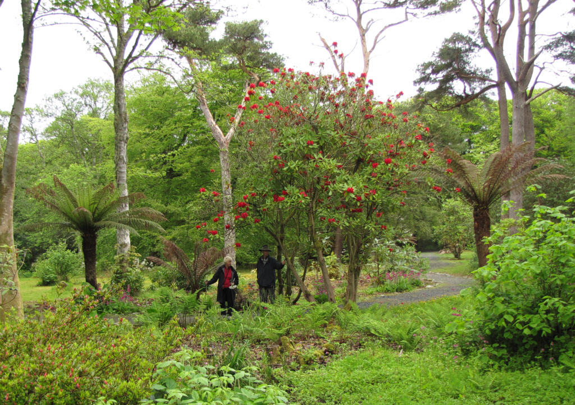

Slide 20
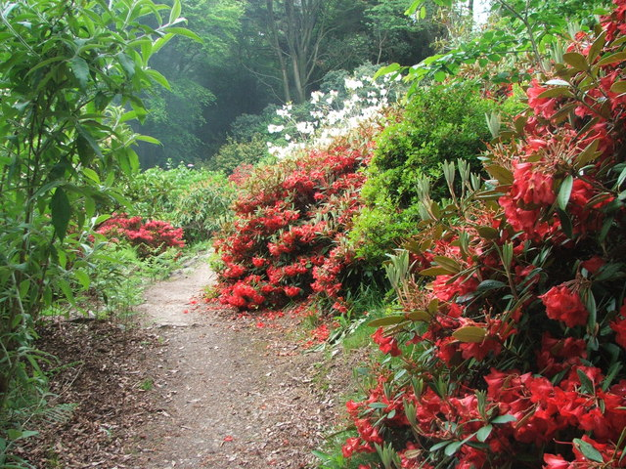

Slide 21
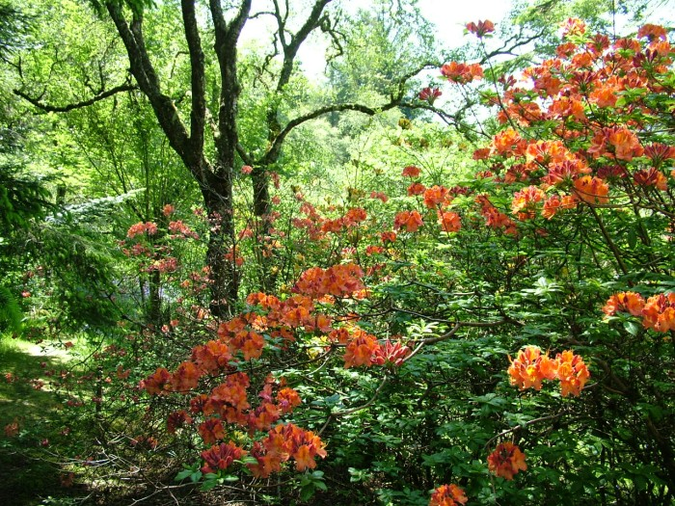

Slide 22
Arduaine Gardens
Un jardin arbolado del siglo XX junto al mar, originalmente por Arthur James Campbell, de Inverawe.
Este jardín de 20 acres, calentado por la corriente del Atlántico Norte, es un paraíso para los amantes de las plantas, con una colección de rododendros de las principales especies y una gran variedad de plantas perennes y helechos para alargar la temporada a la derecha en el otoño.
Hay una coleccion de plantas de zonas templadas de Asia Oriental y América del Sur, pero hay muchas excepciones!

Slide 23
En la parte superior del jardín hay una vista maravillosa hacia el oeste sobre el mar salpicado de islas.
Arduaine Garden se inició en 1898, comprado por Edmund y Wright Harry en 1971 y dado a la National Trust for Scotland en 1992.

Slide 24
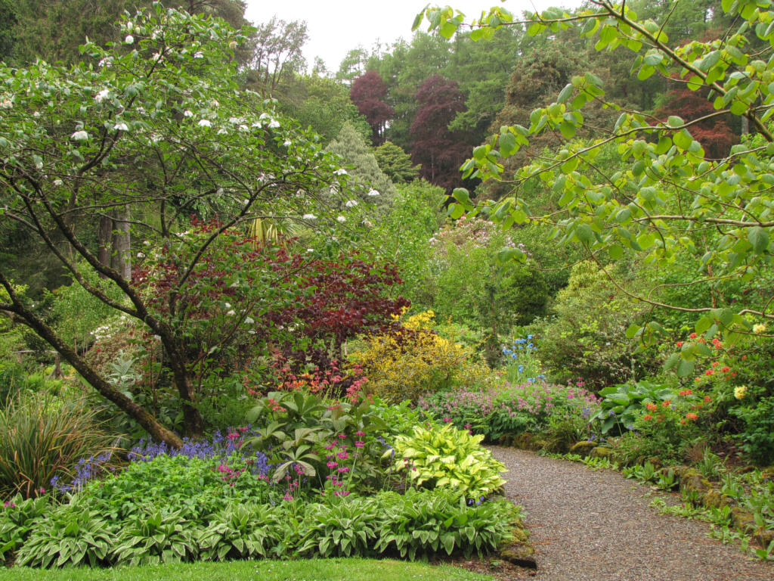

Slide 25
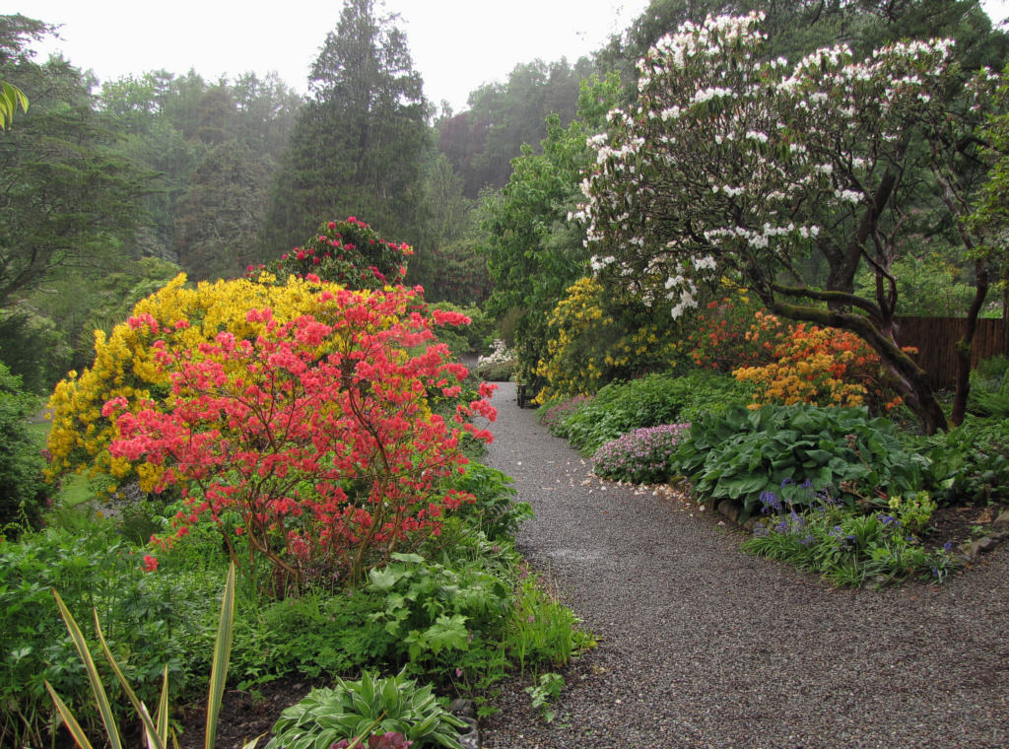

Slide 26
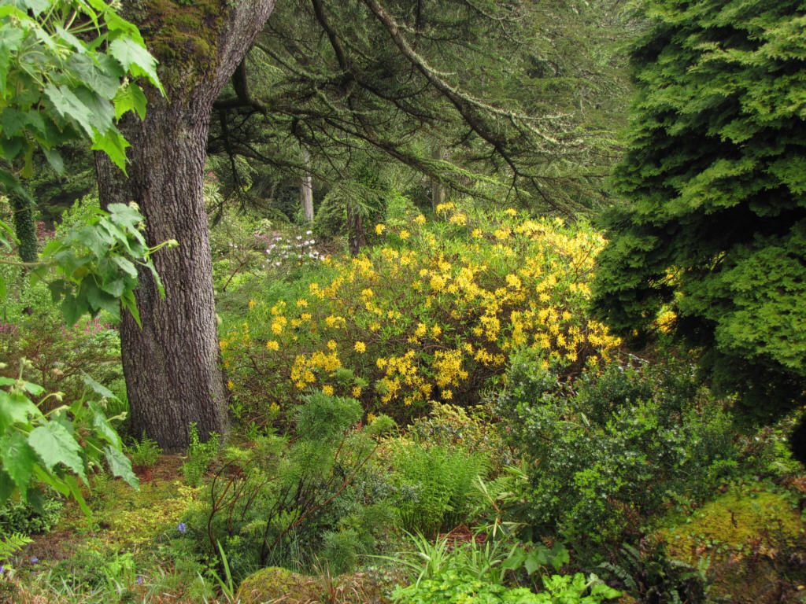

Slide 27
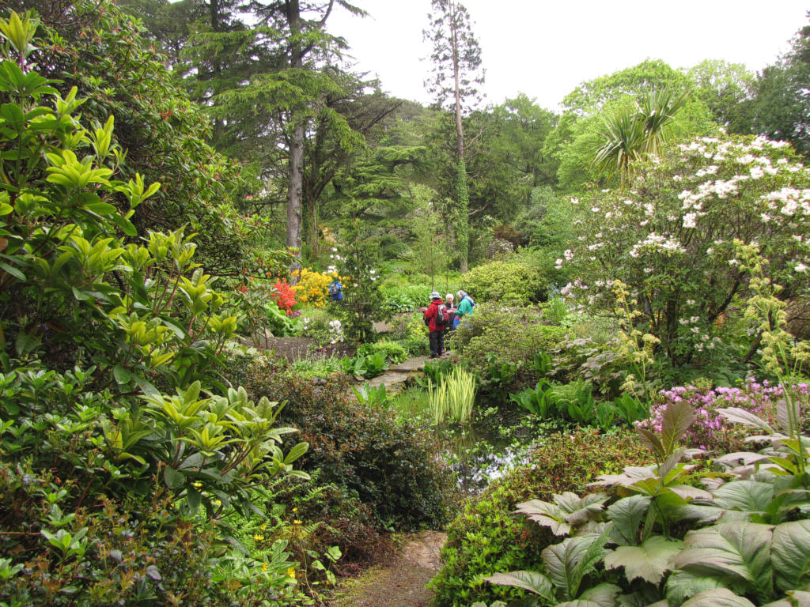

Slide 28
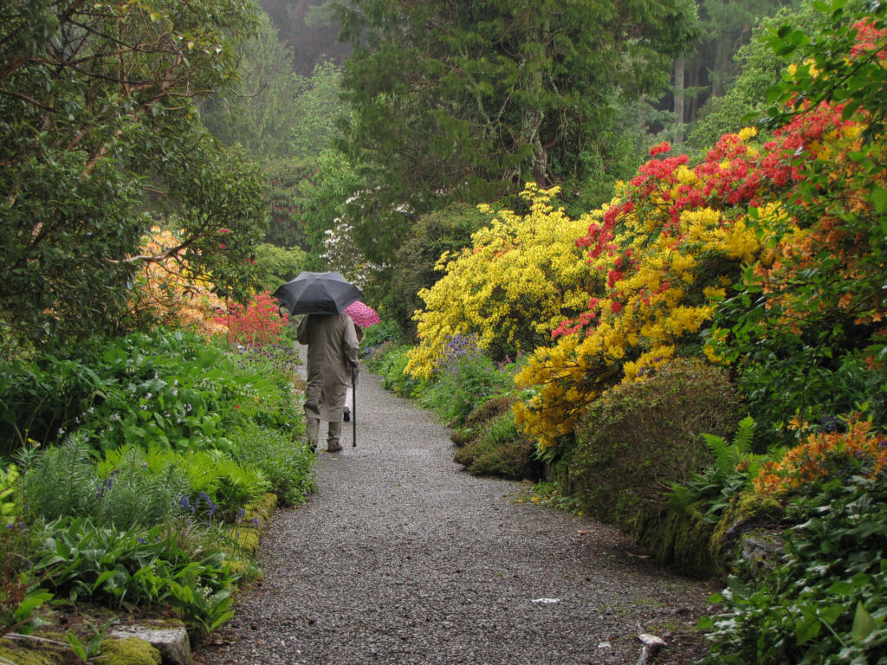

Slide 29
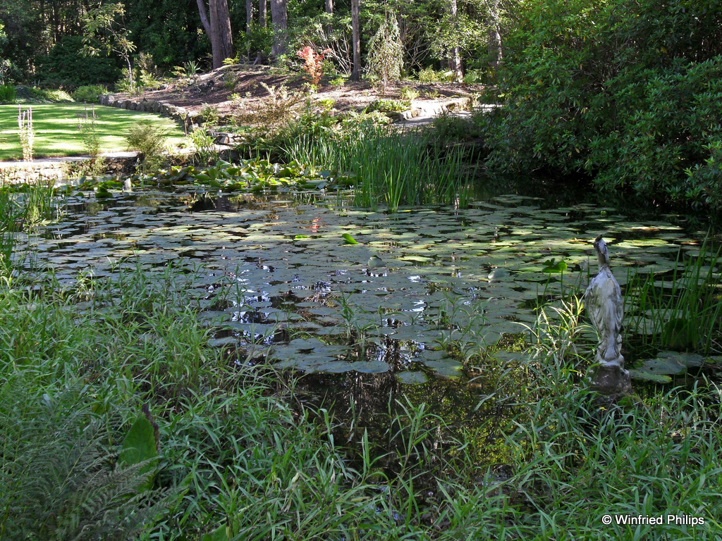

Slide 30
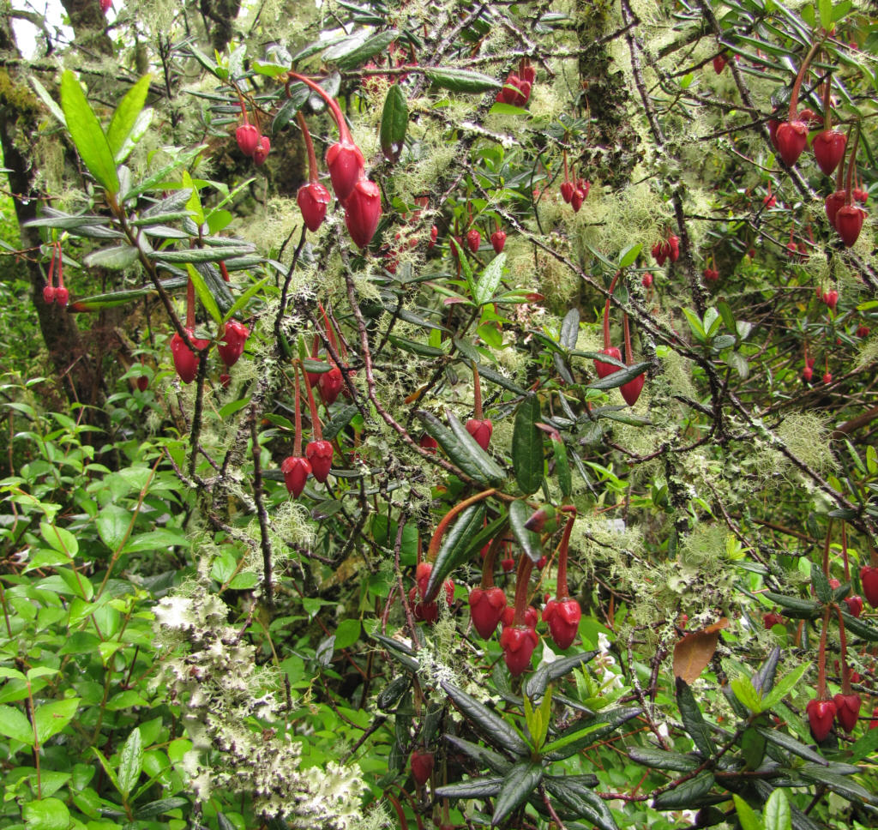
Notes:
Crinodendron hookerianum

Slide 31
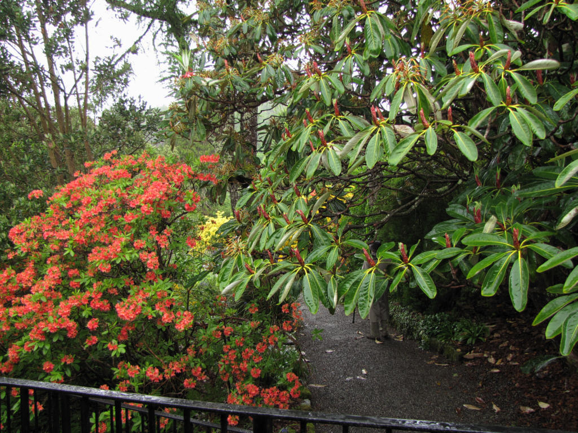

Slide 32
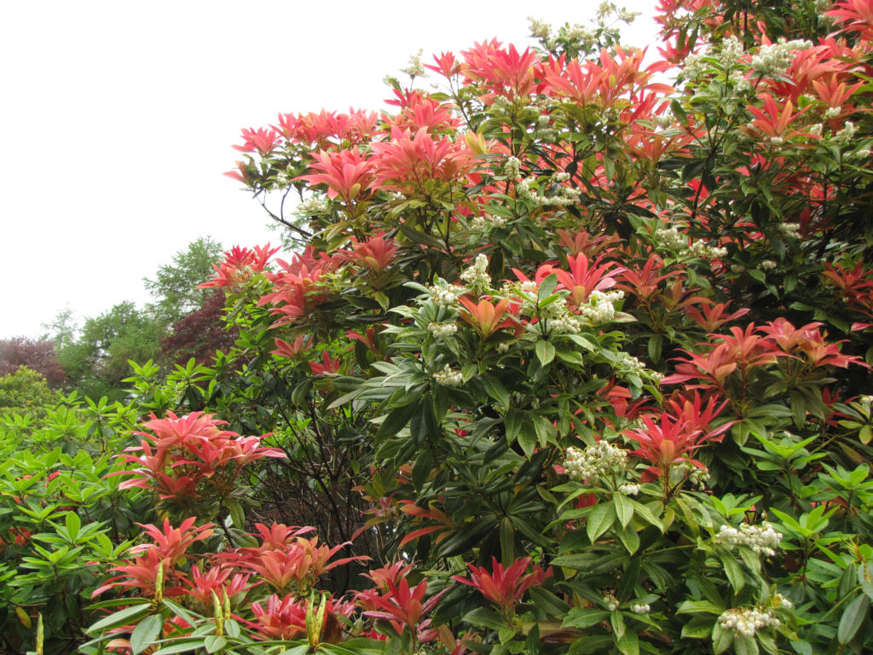
Notes:
Pieris japonica

Slide 33
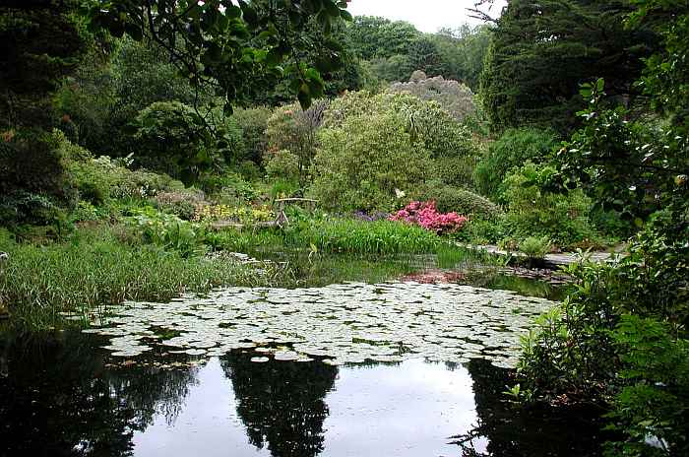

Slide 34
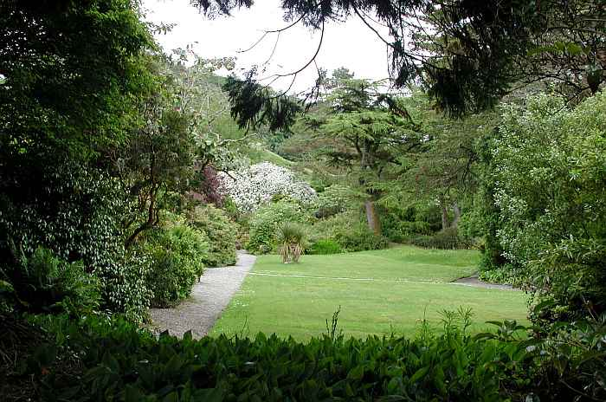

Slide 35
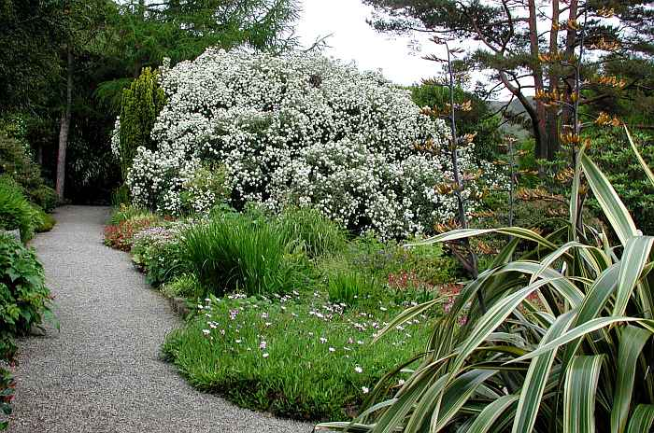

Slide 36
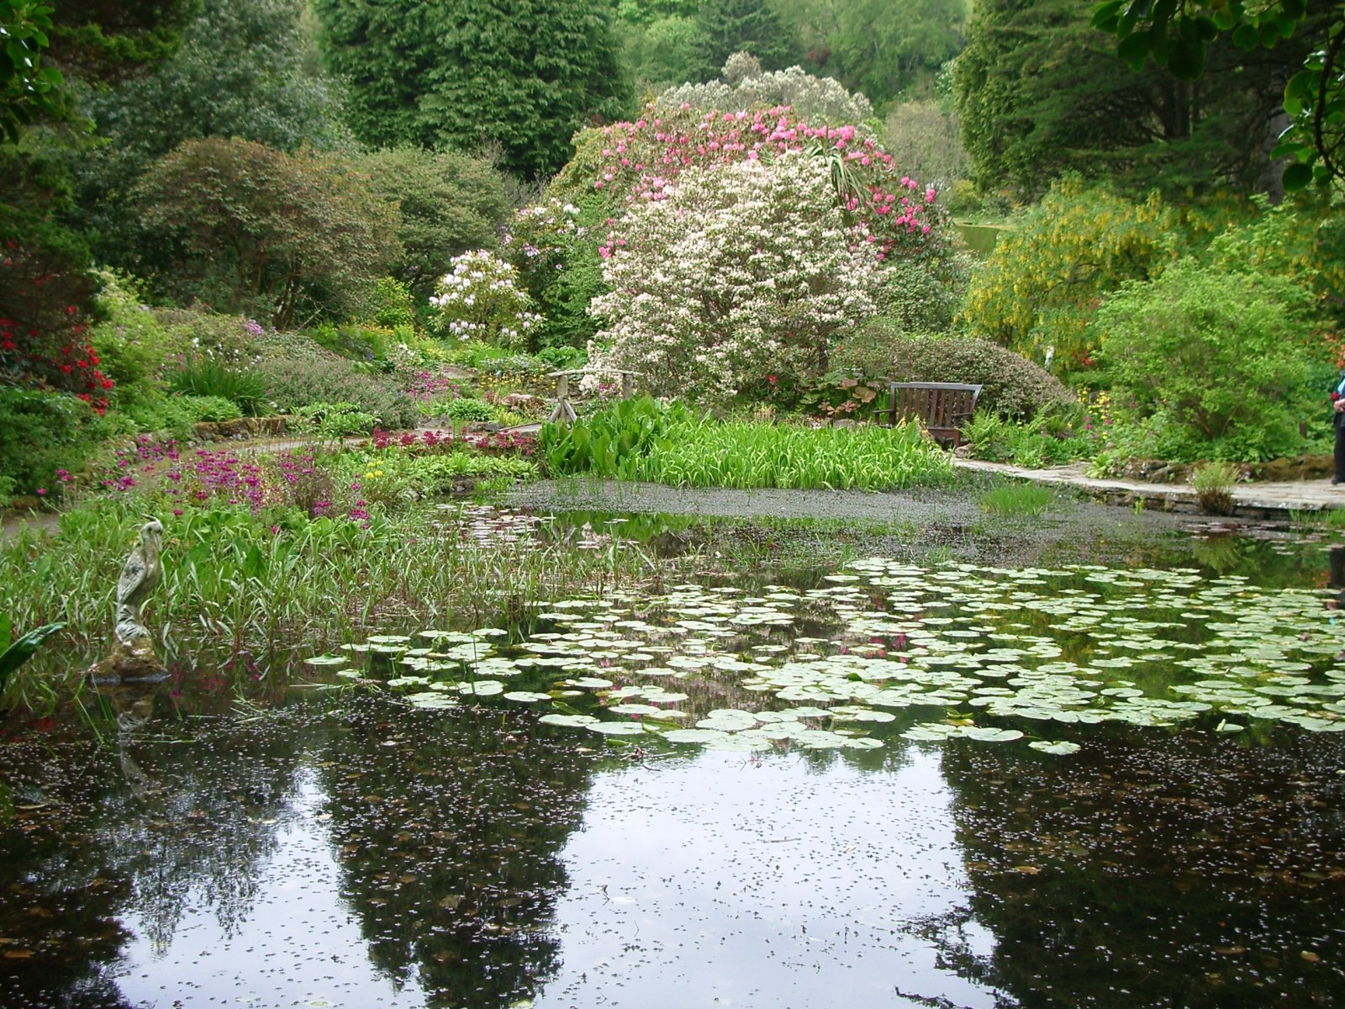

Slide 37
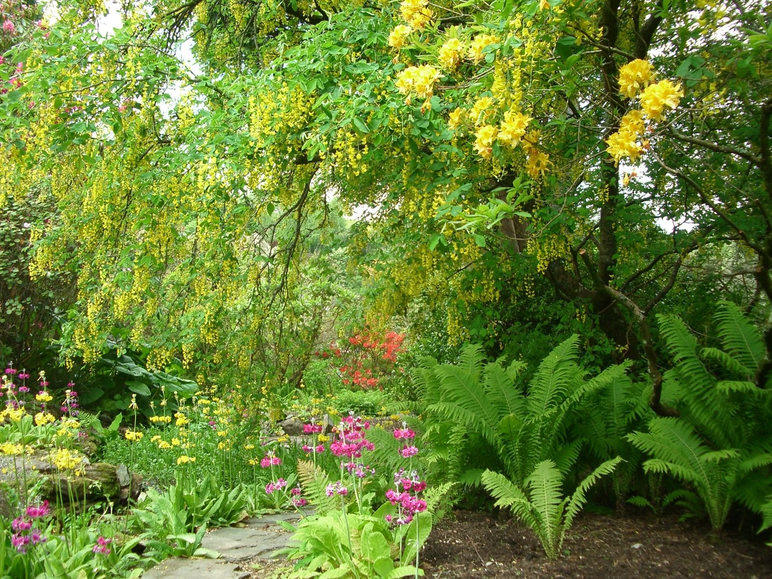

Slide 38
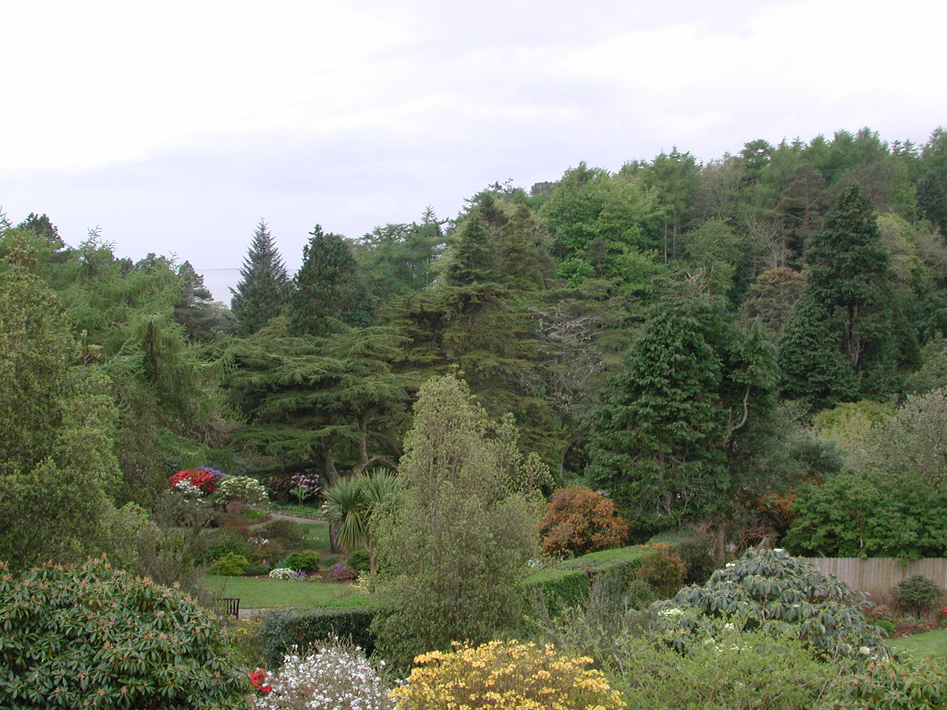

Slide 39
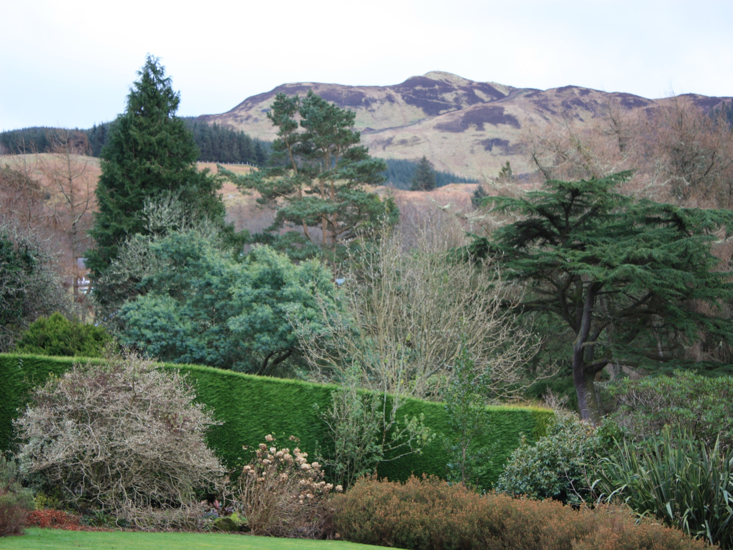

Slide 40
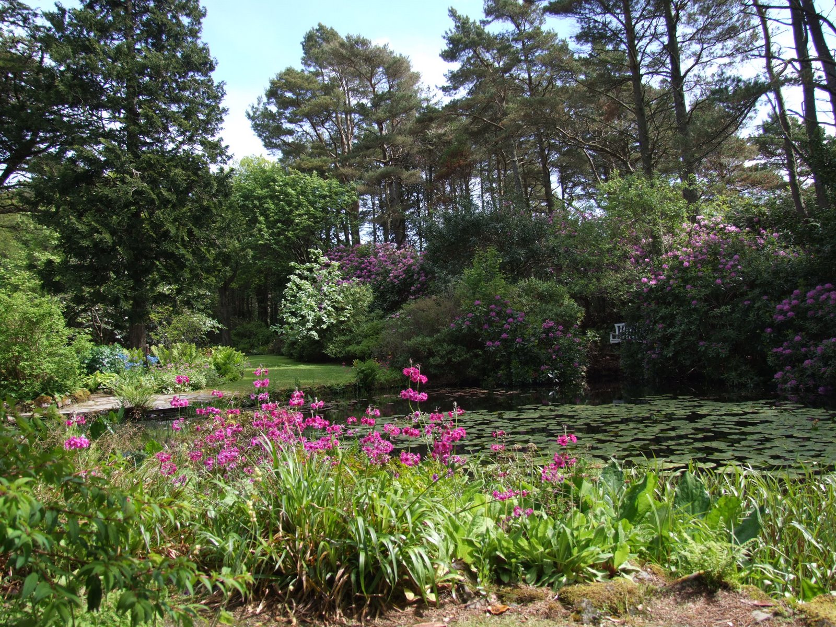

Slide 41
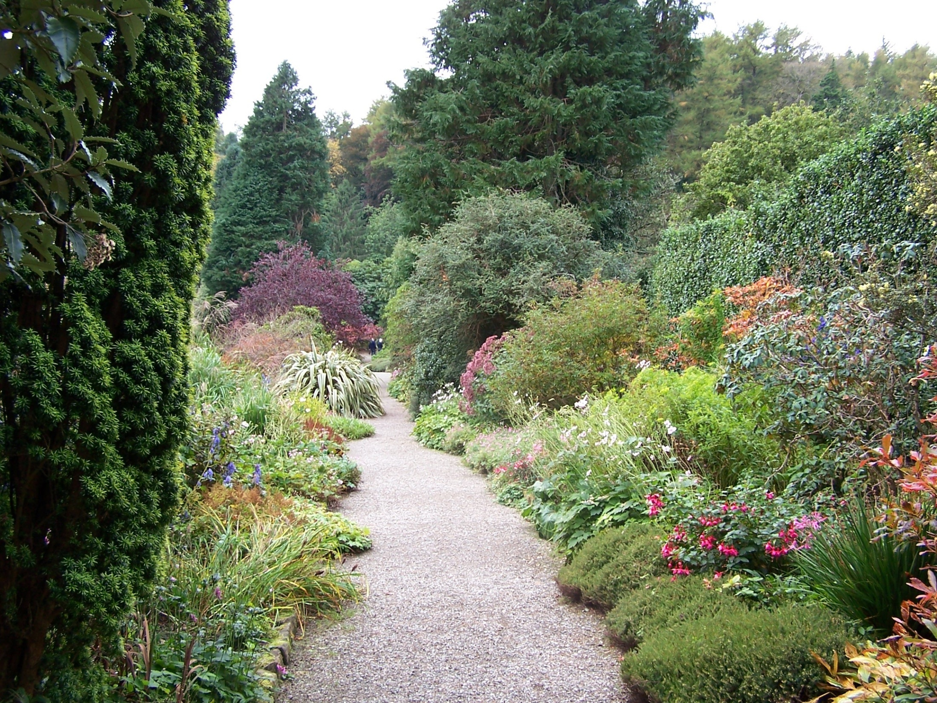

Slide 42
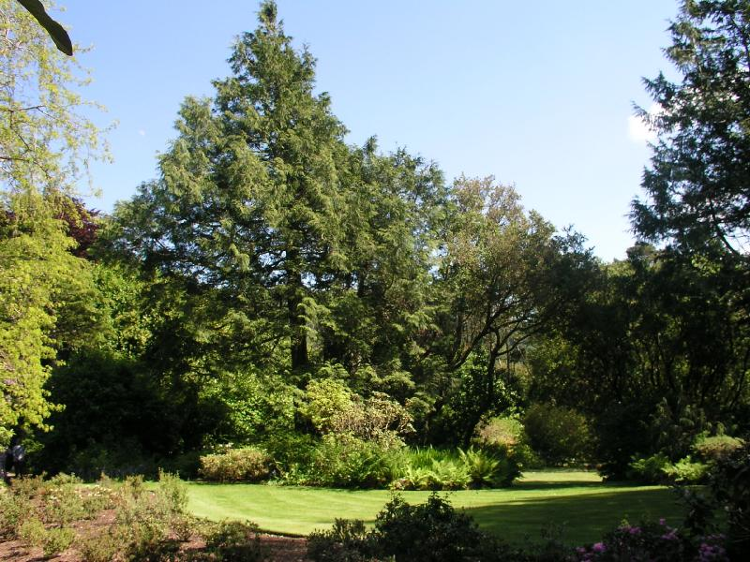

Slide 43
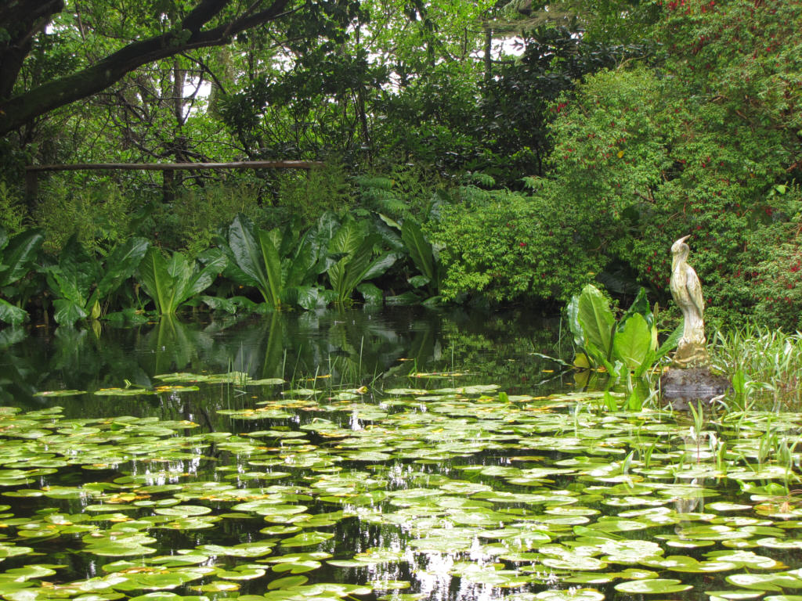

Slide 44


Slide 45
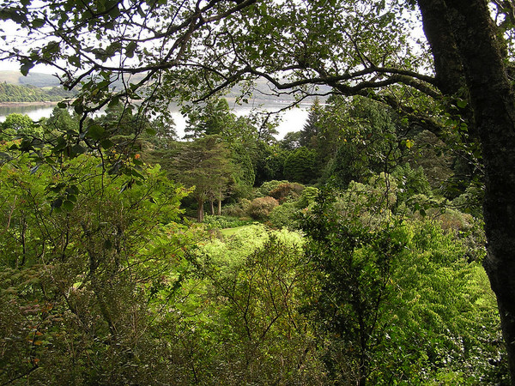

Slide 46
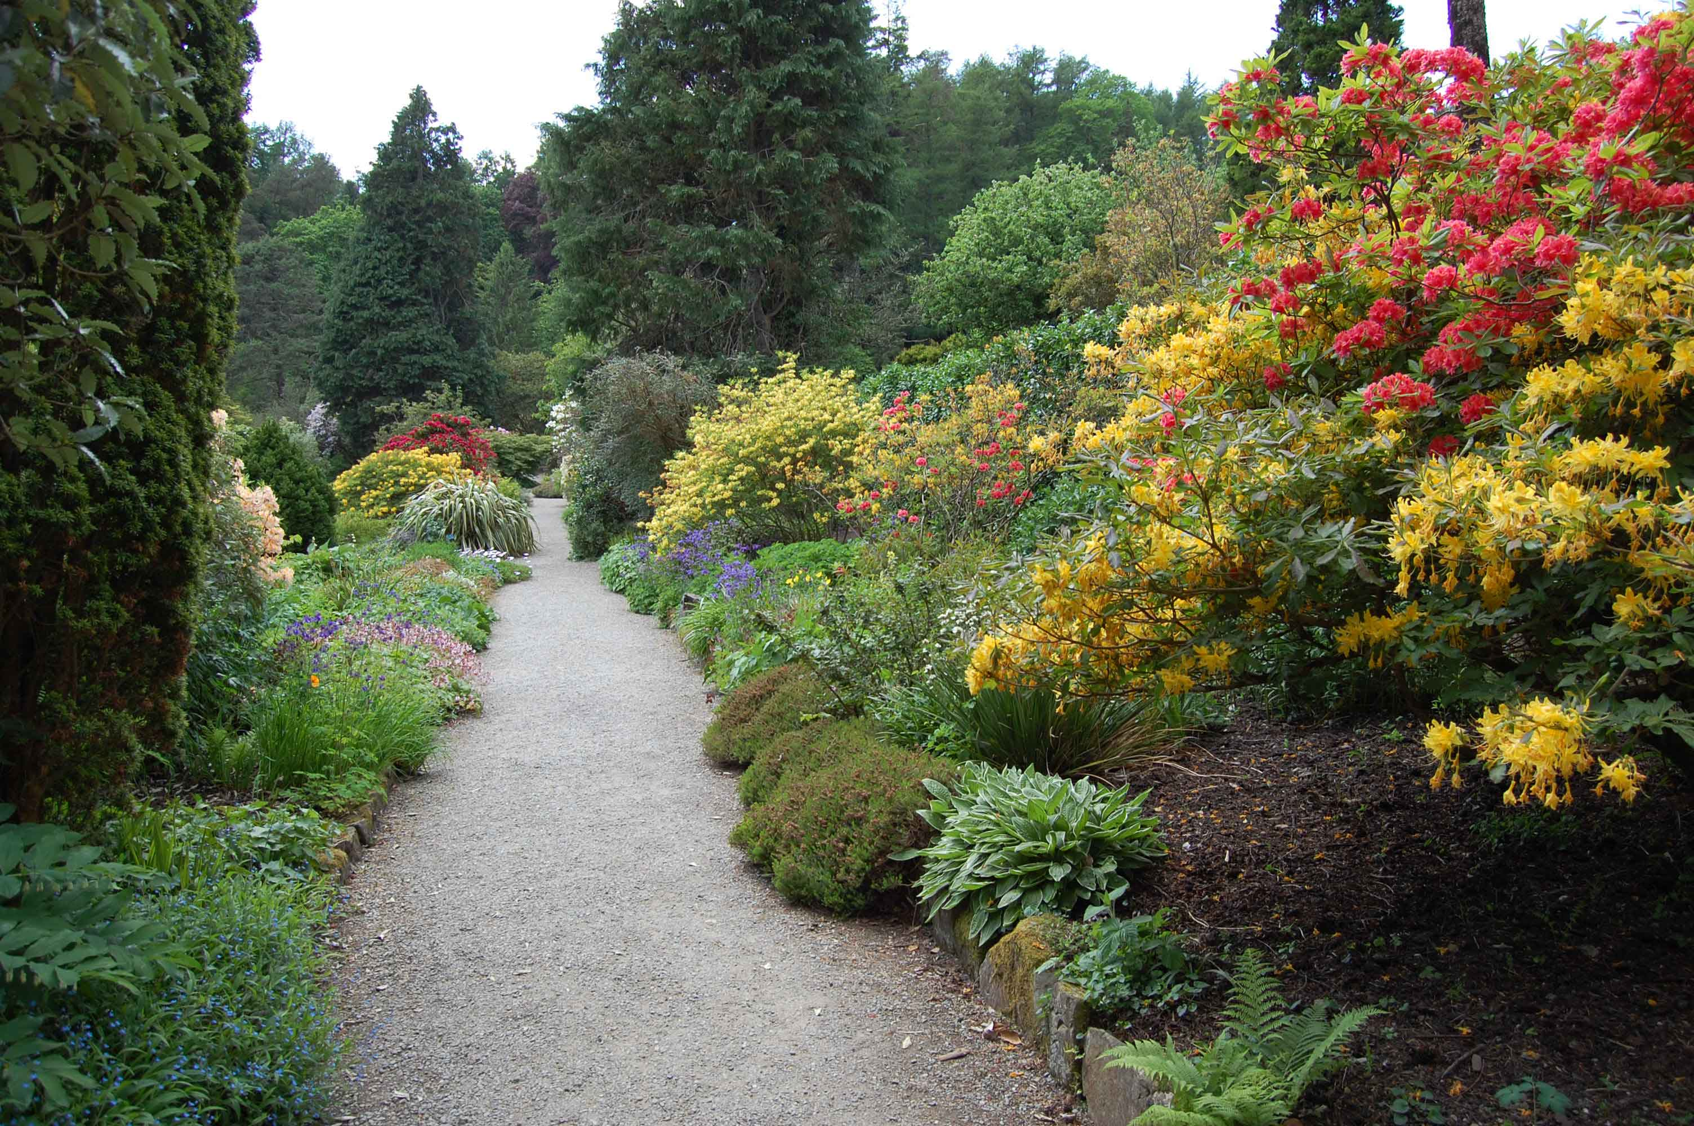

Slide 47
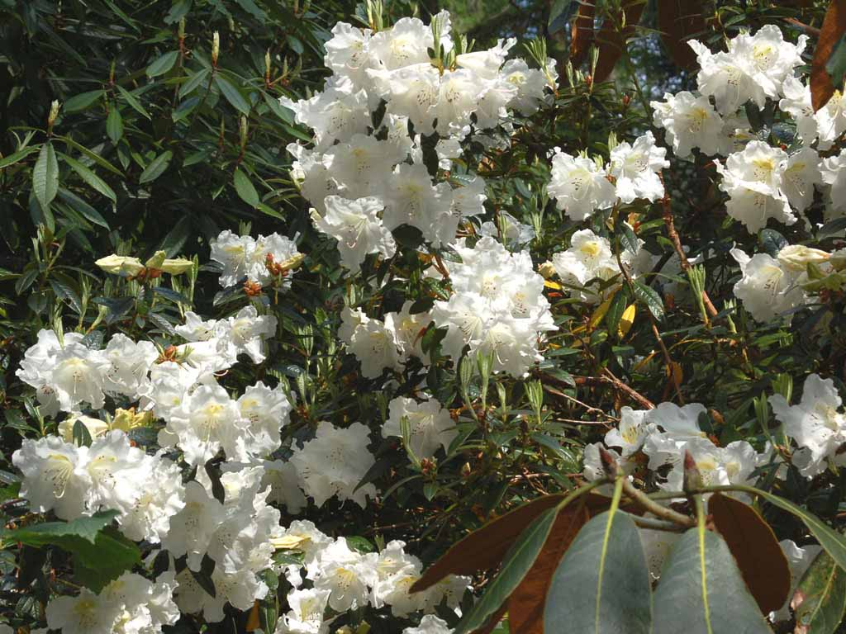

Slide 48
Benmore Botanic Garden
El jardin botánico Benmore , antes conocido como el Joven Jardín Botánico, es un gran jardín botánico situado entre Dunoon y Loch Eck , en Argyll , Escocia.
Cuenta con unos grandes jardines amurallados cuadrados, una cascada, los restos de un invernadero de helechos, estanques y paseos por la ladera de donde se puede ver a través del Holy Loch
Benmore cuenta con muchos árboles magníficos algunos de los cuales tienen más de 150 años de edad.

Slide 49
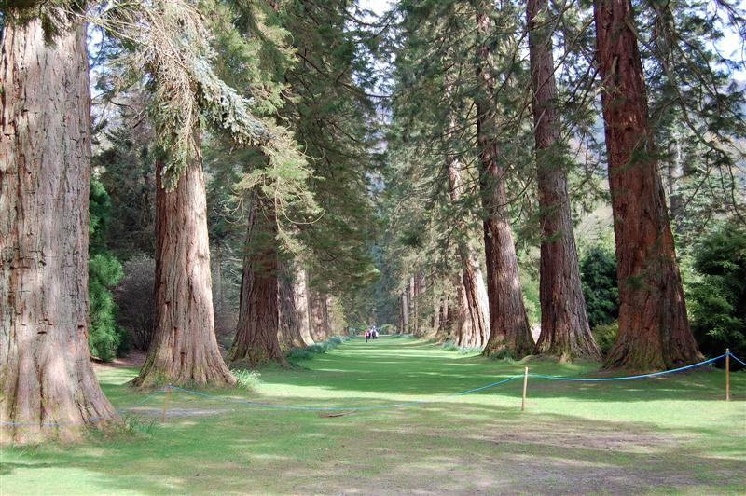

Slide 50
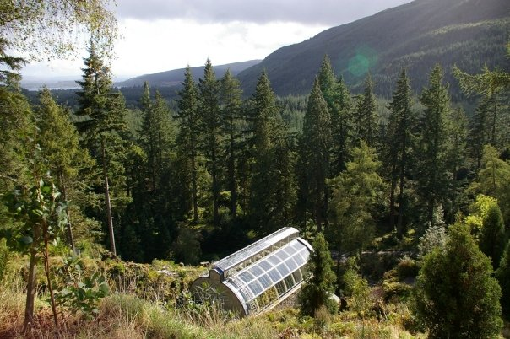

Slide 51
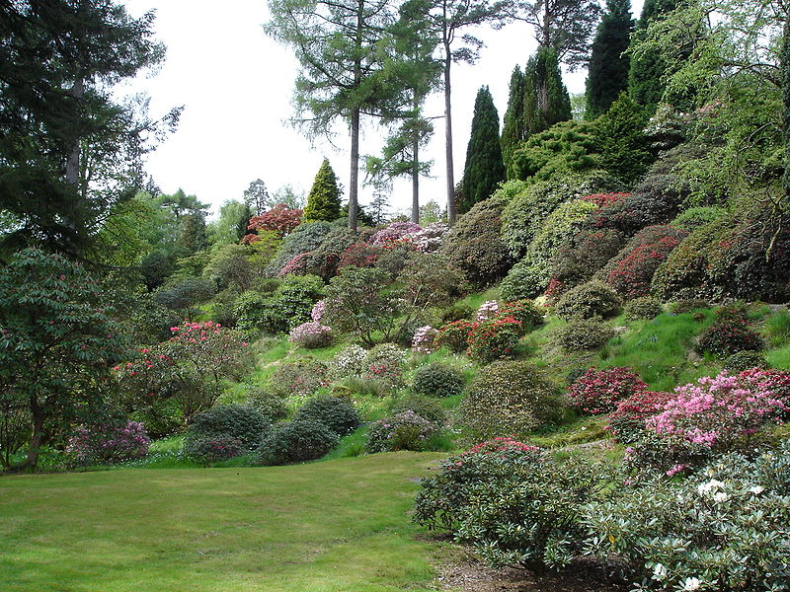

Slide 52
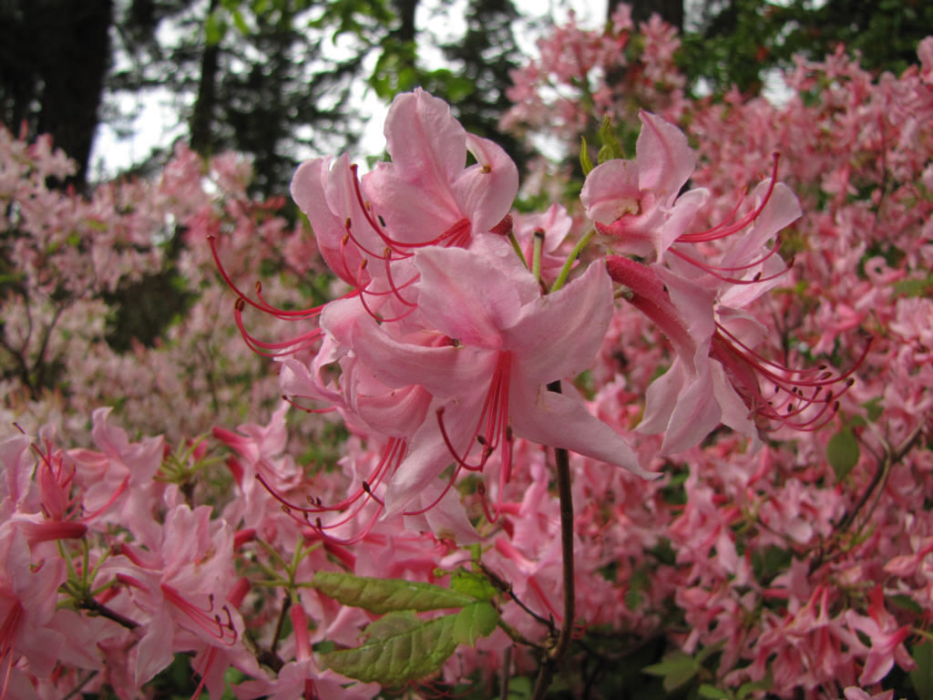
Notes:
Rhododendron canescens

Slide 53
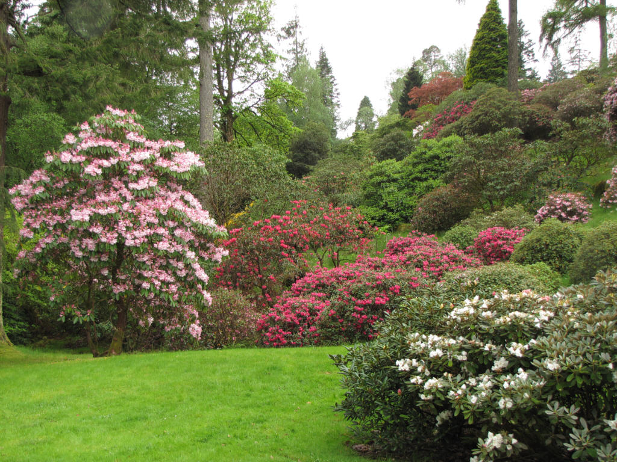

Slide 54
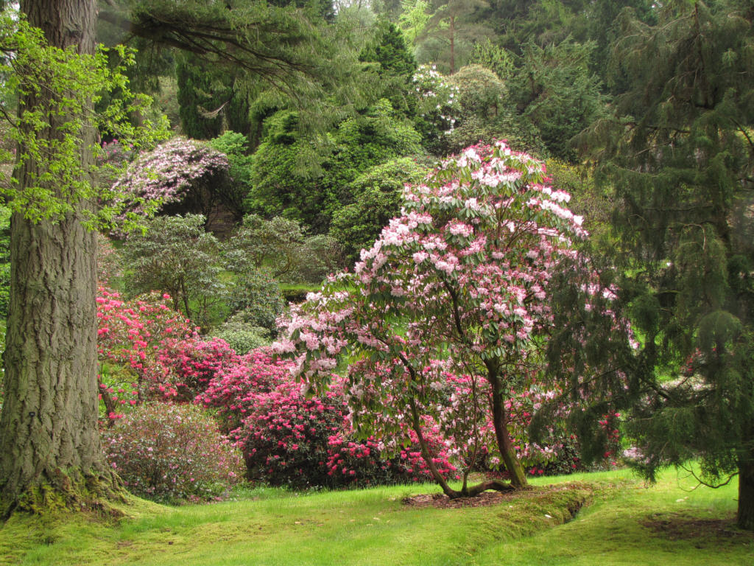
Notes:
Rhododendron

Slide 55
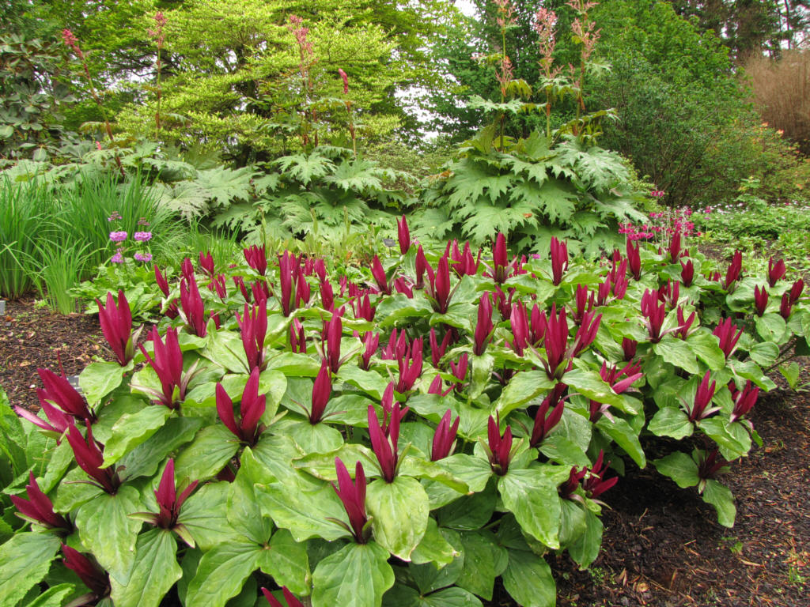
Notes:
Trillium y Rheum

Slide 56
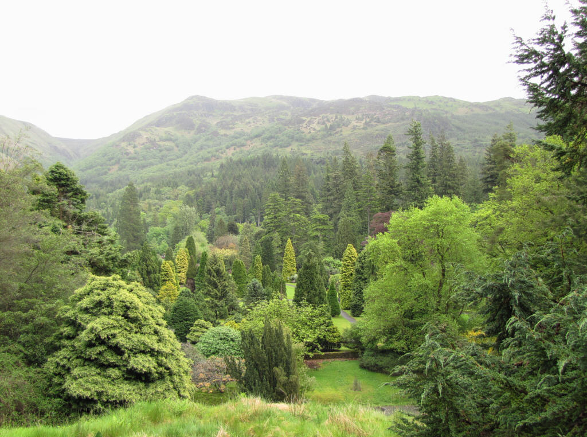

Slide 57


Slide 58


Slide 59


Slide 60
Torosay Castle Gardens
John Campbell, de Possil, hijo del coronel Alexander Campbell, de Possil , encargó a David Bryce para construir el Castillo de la Torosay de la familia Campbell de Possil .
Fue diseñado por el arquitecto David Bryce para John Campbell, de Possil en el estilo señorial escocés , y se terminó en 1858.
Torosay está rodeada de (4,9 hectáreas) de jardines espectaculares, incluyendo terrazas formales establecidos en el umbral del siglo XX y se atribuye a Sir Robert Lorimer .

Slide 61
El castillo y los jardines que solían ser abiertos al público, está vinculado a la terminal de ferry de Craignure por la Isla de Mull ferrocarril .
A la fecha actual (febrero de 2012) .
El castillo está a la venta, el ferrocarril ha sido cerrado y los trenes se han vendido.
Paseo por el jardín de la estatua está compuesta por 19 estatuas en el estilo del escultor italiano Antonio Bonazza .
Las estatuas fueron adquiridas por Walter Guthrie entonces dueño Murray de un jardín abandonado, cerca de Milán y enviado a Escocia para casi nada como lastre en un buque de carga .

Slide 62


Slide 63


Slide 64


Slide 65


Slide 66


Slide 67


Slide 68


Slide 69


Slide 70


Slide 71


Slide 72


Slide 73


Slide 74


Slide 75


Slide 76


Slide 77


Slide 78


Slide 79


Slide 80


Slide 81


Slide 82


Slide 83


Slide 84


Slide 85


Slide 86


Slide 87


Slide 88


Slide 89
Culzean Castle Gardens
El castillo de Culzean es un castillo cerca de Maybole , Carrick , en el Ayrshire costa de Escocia
Es la antigua casa del marqués de Ailsa , pero ahora es propiedad del National Trust for Scotland .
El castillo se encuentra en el acantilado País Culzean Castle Park y está abierto al público.
Desde 1987, una ilustración del castillo ha aparecido en el reverso de billetes de cinco libras emitidos por el Banco Real de Escocia.

Slide 90


Slide 91


Slide 92


Slide 93


Slide 94


Slide 95


Slide 96


Slide 97


Slide 98


Slide 99


Slide 100


Slide 101


Slide 102


Slide 103


